Slide 1


Investigation de la localisation spatiale virtuelle chez le patient malentendant appareillé : impact d’une amplification spécifique
Soutenance de mémoire en vue de l’obtention du
DIPLÔME D’ETAT D’AUDIOPROTHESISTE
Malone Baldy
Supervision
Dr Nicolas Vannson
Le 26 septembre 2025

Slide 2
Introduction
Utilisation de l’audio 3D dans les jeux vidéo renforce l’immersion et l’expérience utilisateur (James Broderick et al., 2018; Semionov & McGregor, 2020)
Audio 3D se base sur la localisation spatiale (Carlini et al., 2024; Rafaely et al., 2022)
Localisation spatiale ILD/ITD/HRTF (Risoud et al., 2018; Carlini et al., 2024; Begault, 2000)
Néanmoins Surdité et réhabilitation (Brimijoin et al., 2014; Drennan et al., 2005; Baumgartner et al., 2016)
Effets limités de la réhabilitation des HRTF (Kumar et al., 2024)
Toutefois légère amélioration sur le champ frontal (Dubois et al., 2021)
Malone Baldy - 26 septembre 2025

Slide 3
Introduction
Problématique : L’ajout d’une sur-amplification sur une bande de fréquence spécifique améliore t’elle la localisation spatiale virtuelle à 360° chez le patient appareillé malentendant ?
Hypothèse : sur-amplification > amplification classique (score de localisation spatiale)
Malone Baldy - 26 septembre 2025

Slide 4

Matériels & Méthodes
38 sujets dont 15 femmes et 23 hommes âgés de
45 à 85 ans
RIC Charge&Go 7X Signia
Embout sur-mesure type fond de conque en pâte
à empreinte
P1 : amplification classique (pré-réglage fabricant)
P2 : sur-amplification de 6 dB sur la bande 1700 Hz
jusqu'à la fin de bande
Malone Baldy - 26 septembre 2025

Slide 5
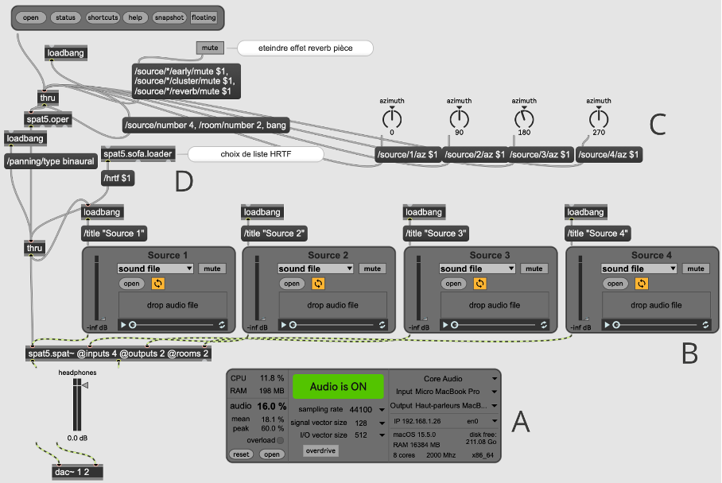
Matériels & Méthodes
Software : Max / MSP
Type de stimulus
Patch d’entrainement : 4 HP
Patch test : 12 HP
HRTF générique (MIT) pour virtualiser le son
Malone Baldy - 26 septembre 2025

Slide 6
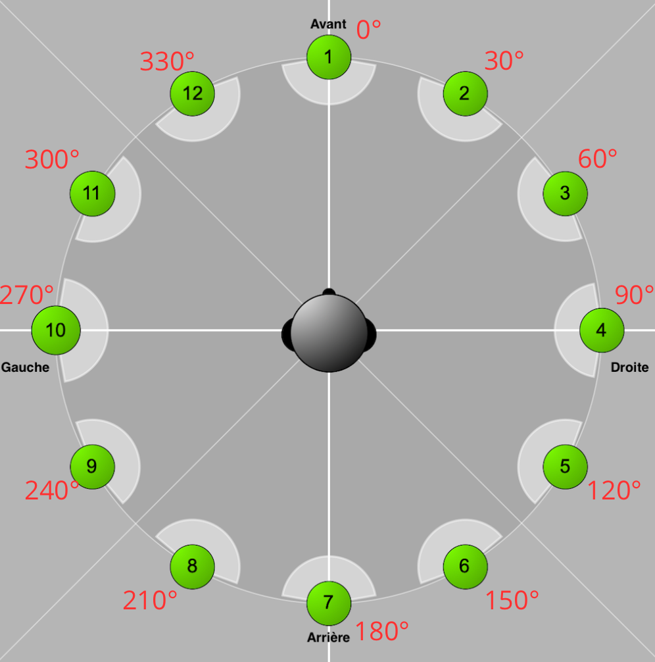
Matériels & Méthodes
12 Haut-parleurs virtuels sur 360°
Espace de 30°
Malone Baldy - 26 septembre 2025

Slide 7
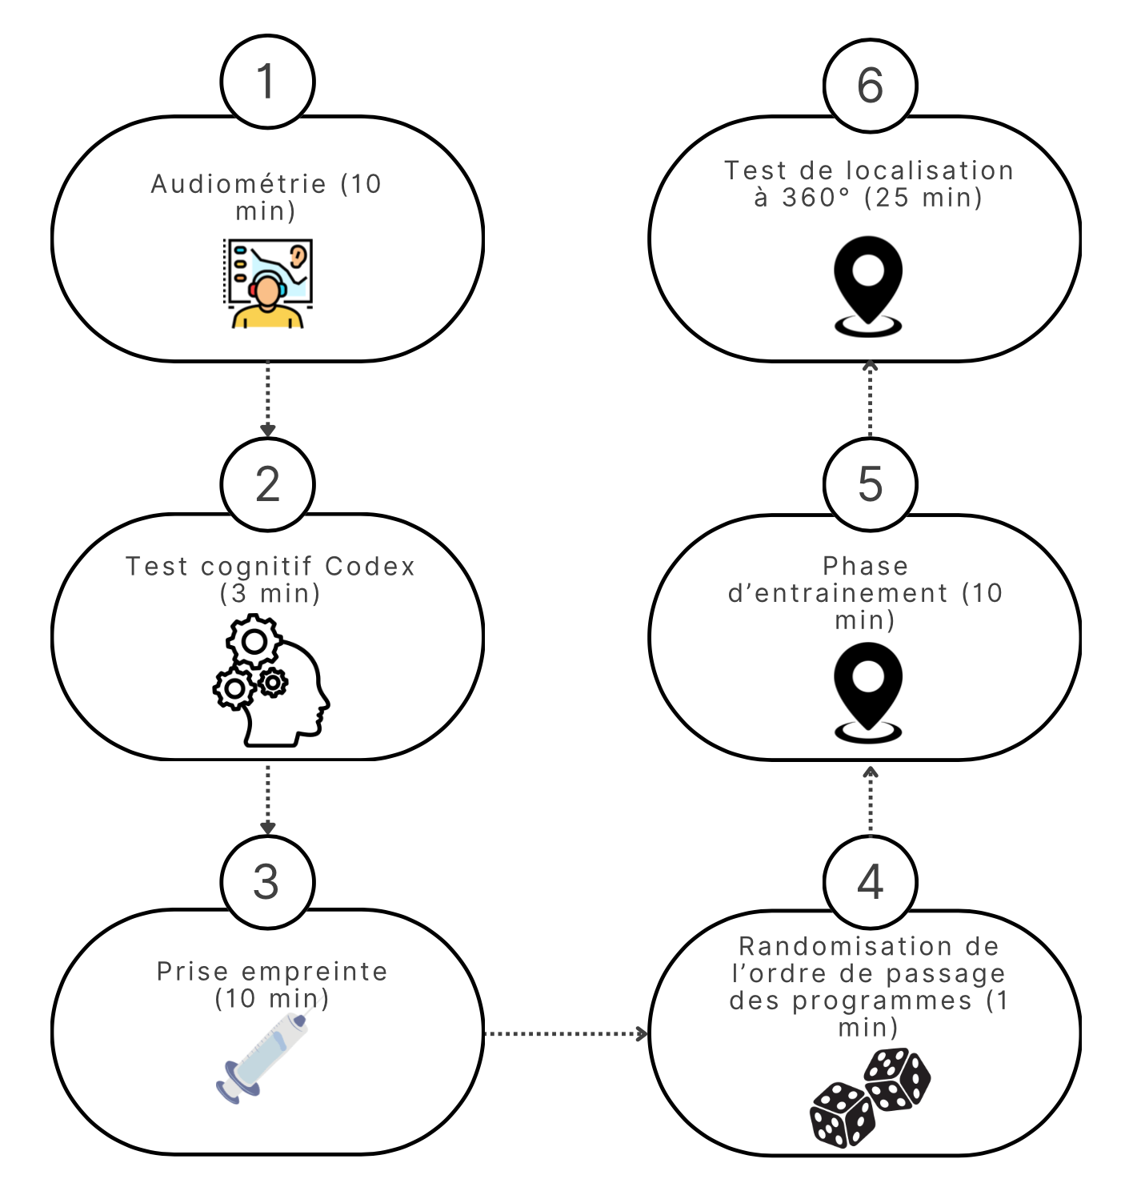
Matériels & Méthodes
Malone Baldy - 26 septembre 2025

Slide 8
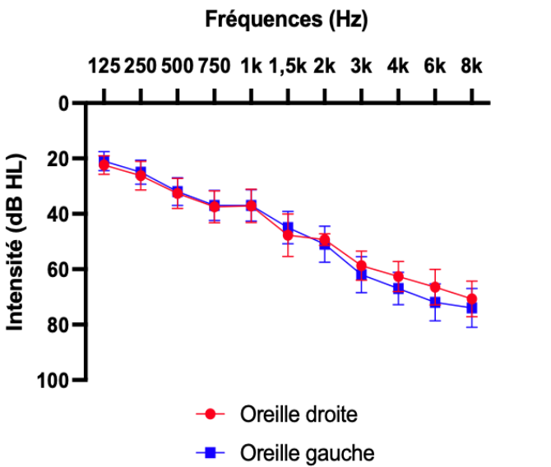

Résultats - audiométriques
Population presbyacousique
Malone Baldy - 26 septembre 2025

Slide 9
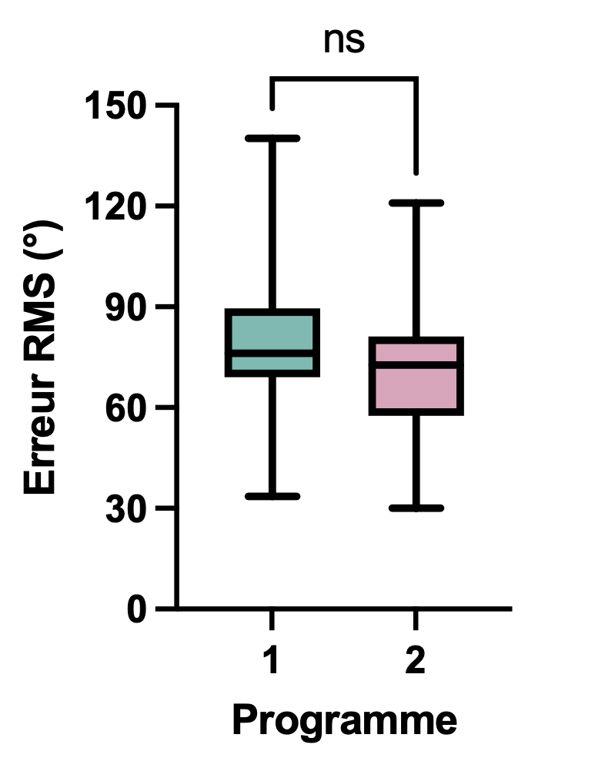
Résultats - P1 vs P2 au global
Pas de différence significative entre les deux scores RMS
Pas de différence significative entre les deux variances (nb erreurs)
Malone Baldy - 26 septembre 2025

Slide 10
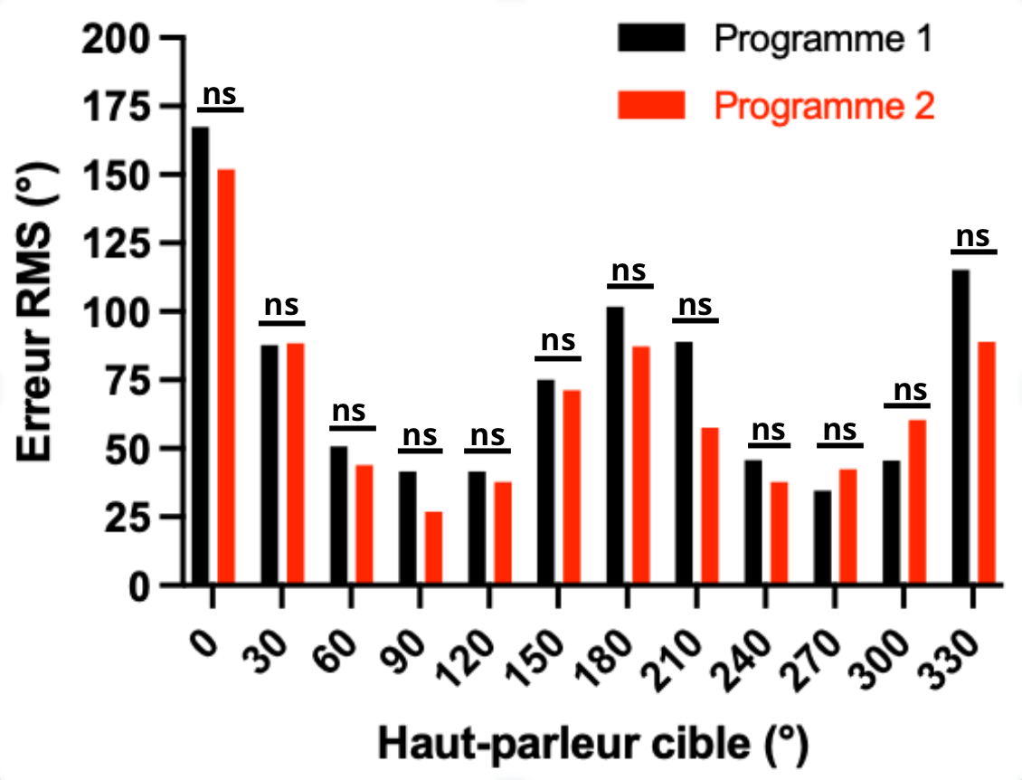
Résultats - P1 vs P2 par position
Aucune différence significative sur l'ensemble des 12 positions
Malone Baldy - 26 septembre 2025

Slide 11
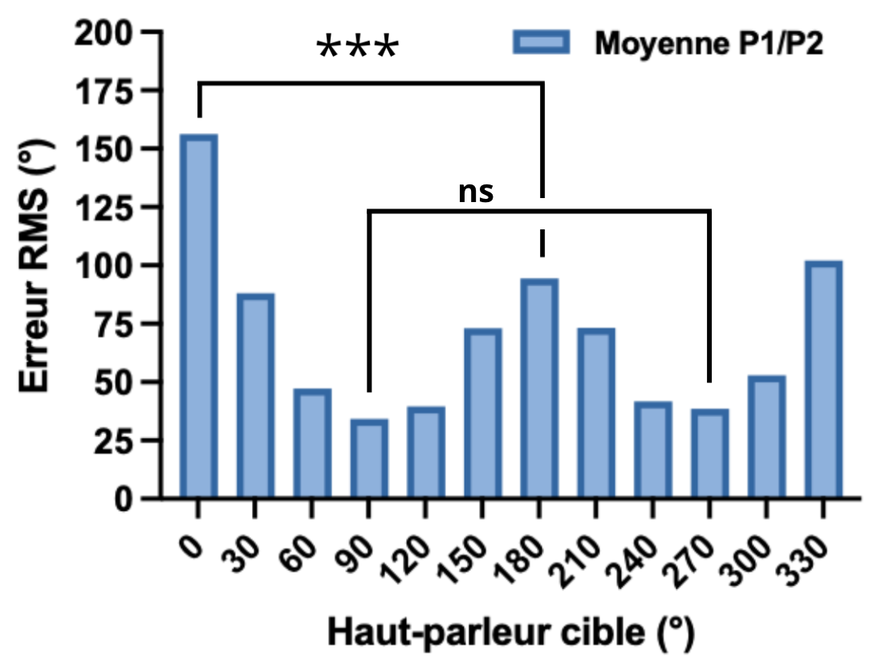
Résultats - moyenne de P1/P2 par position
Différence significative entre 0° et 180°: plus d’erreur significative avant que arrière
Différence non significative entre 90° et 270° : pas de différence significative gauche/droite
Malone Baldy - 26 septembre 2025

Slide 12
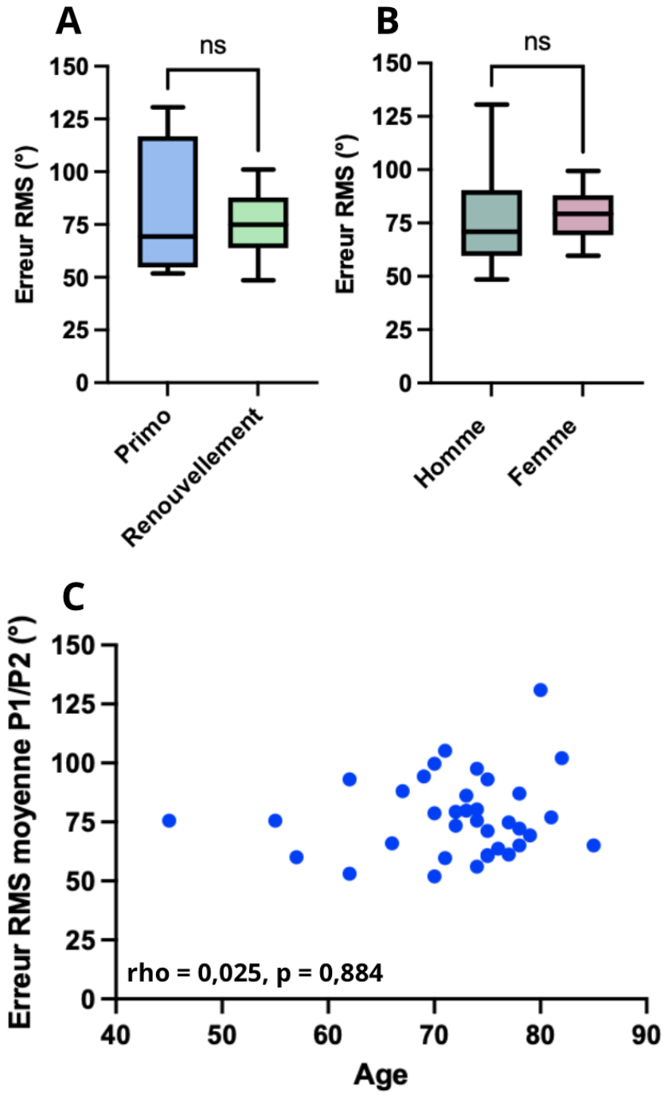
Résultats - P1/P2 par données socio-démographiques
Aucune différence significative entre le groupe de primo-appareillés et de renouvellement
Aucune différence significative entre les hommes et les femmes
Pas de corrélation significative en fonction de l’âge
Malone Baldy - 26 septembre 2025

Slide 13



Discussion
Erreur RMS P1 vs P2
Résultats similaires (Dubois et al., 2021)
HRTF génériques/non individualisées (Wightman et Kistler, 1989; Wenzel et al., 1993; Majdak et al., 2013)
Localisation spatiale virtuelle et localisation spatiale en champs libre (Brungart et al., 2017)
Malone Baldy - 26 septembre 2025

Slide 14


Discussion
Erreur RMS par position spatiale
Position avant/arrière (Wightman et Kistler, 1989; Wenzel et al., 1993)
Position droite/gauche
Espacement utilisé par Mueller et al en 2012, cependant meilleure visualisation de l’écart entre P1 et P2 avec espacement plus petit entre les haut-parleurs (Wood & Bizley, 2015)
Malone Baldy - 26 septembre 2025

Slide 15



Discussion
Erreur RMS et données socio-démographiques
Type d’appareillage
Genre (Zundorf et al. 2010)
Âge (Freigang et al., 2015)
Malone Baldy - 26 septembre 2025

Slide 16
Conclusion
Problématique : L’ajout d’une sur-amplification sur une bande de fréquence spécifique améliore elle la localisation spatiale virtuelle à 360° chez le patient appareillé malentendant ?
Amélioration non significative avec le programme 2 -> Sur-amplification ne semble pas restaurer efficacement les indices fins des HRTF
Localisation spatiale virtuelle verticale et HRTF individualisées
Malone Baldy - 26 septembre 2025

Slide 17
Merci de votre attention
Soutenance de mémoire en vue de l’obtention du
DIPLÔME D’ETAT D’AUDIOPROTHESISTE
Malone Baldy
Supervision
Dr Nicolas Vannson
Le 26 septembre 2025

Slide 18
Annexes
Malone Baldy - 26 septembre 2025

Slide 19
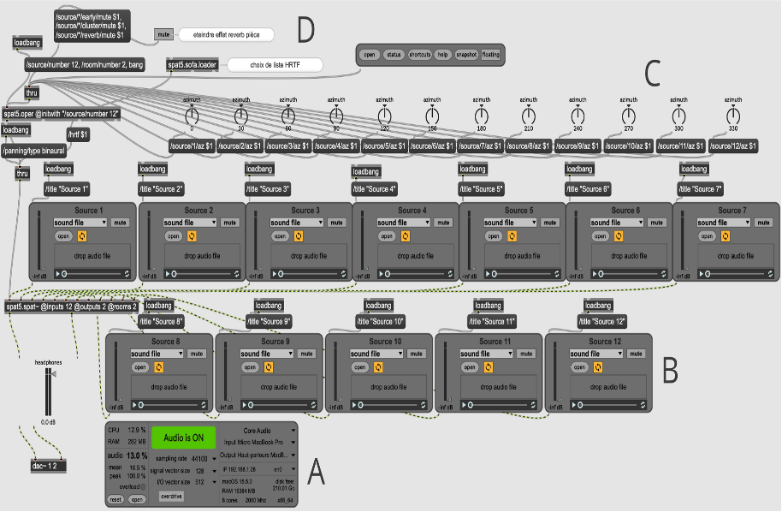
Malone Baldy - 26 septembre 2025

